Slide 1
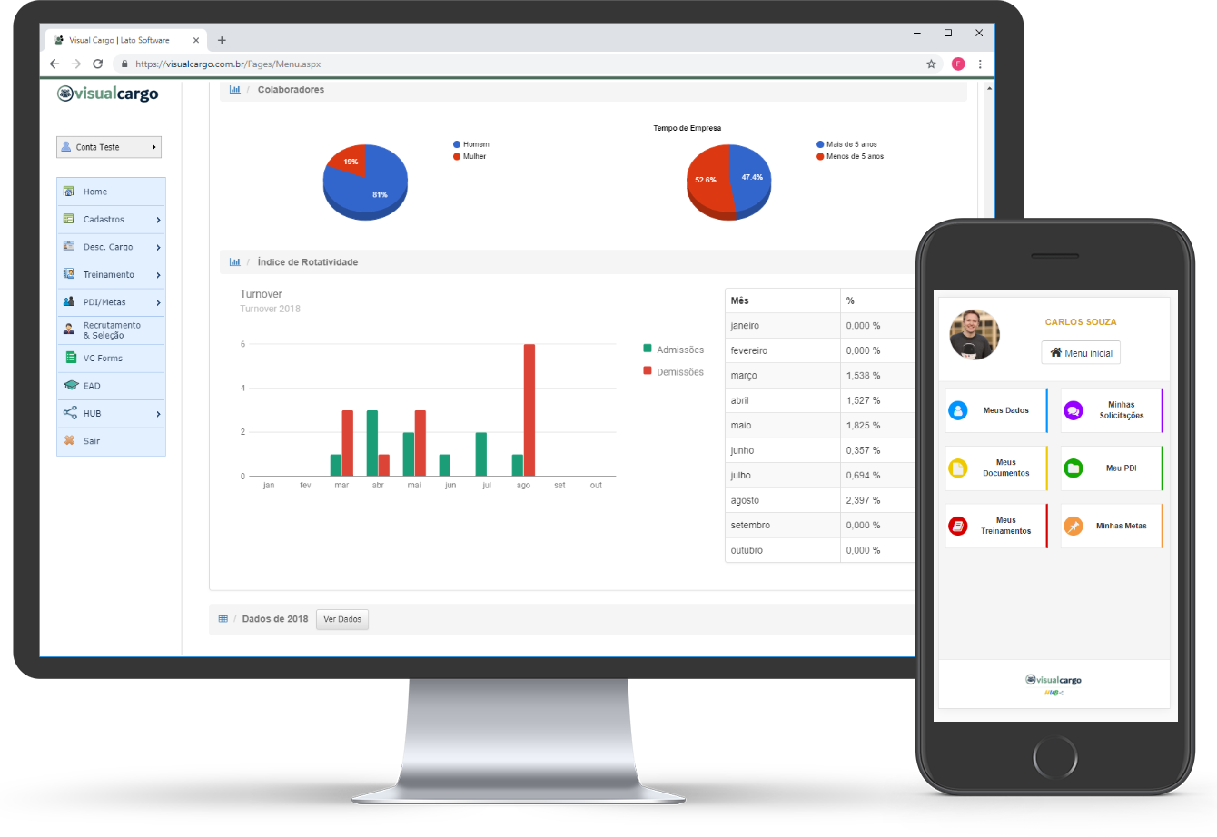
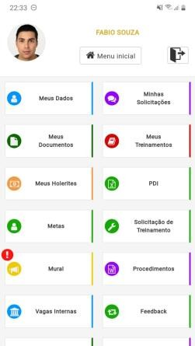
Visual Cargo
Visão Geral do Sistema
Atualizado em 15/03/2021

Slide 2
Olá, seja bem-vindo(a) ao documento sobre a visão geral sistema Visual Cargo. O objetivo desse documento é orientar o usuário a conhecer o sistema e dar os primeiros passos na plataforma.
O que é o Visual Cargo?
É uma plataforma em nuvem com o objetivo de prover uma gestão completa do RH, desde o operacional até o estratégico.

Slide 3
Clique no Play para ver o vídeo

Slide 4
Módulos da Plataforma
Cadastros: Módulo do sistema onde se realizam os cadastros que serão utilizados nas telas de lançamento, por exemplo, Cadastro de Cargo, Colaboradores, Treinamentos, etc.
Desc. Cargo: Módulo com funcionalidades para se descrever os cargos, isto é, calibrando os atributos de cada cargo para que seja feita a gestão correta das competências e treinamentos.
Treinamento: Módulo onde se faz a gestão dos treinamentos, desde a Montagem, passando pela Lista de Presença e emissão de certificado, até a avaliação dos treinamentos.
PDI/Metas: No Plano de Desenvolvimento Individual e Gestão de Metas é possível gerenciar através de ciclos o desenvolvimento do profissional.
Recrutamento & Seleção: Esse módulo permite que a empresa disponibilize de forma integrada ao seu site institucional, uma área para recrutamento, permitindo assim que se faça a gestão completa dos candidatos.
Talentos / VC Forms: O módulo de Gestão de Talentos e Forms, permite que se avalie o desempenho dos colaboradores e extraia os resultados de forma simples e intuitiva.
EAD: O Módulo de Educação a Distância, serve como uma plataforma de disseminação do conhecimento e um repositório de conteúdos dos treinamentos permitindo o controle de acesso e criação dos módulos e seus respectivos testes.
HUB: O aplicativo HUB serve para que os colaboradores da empresa tenham um acesso aos seus dados e possa interagir com a plataforma.

Slide 5
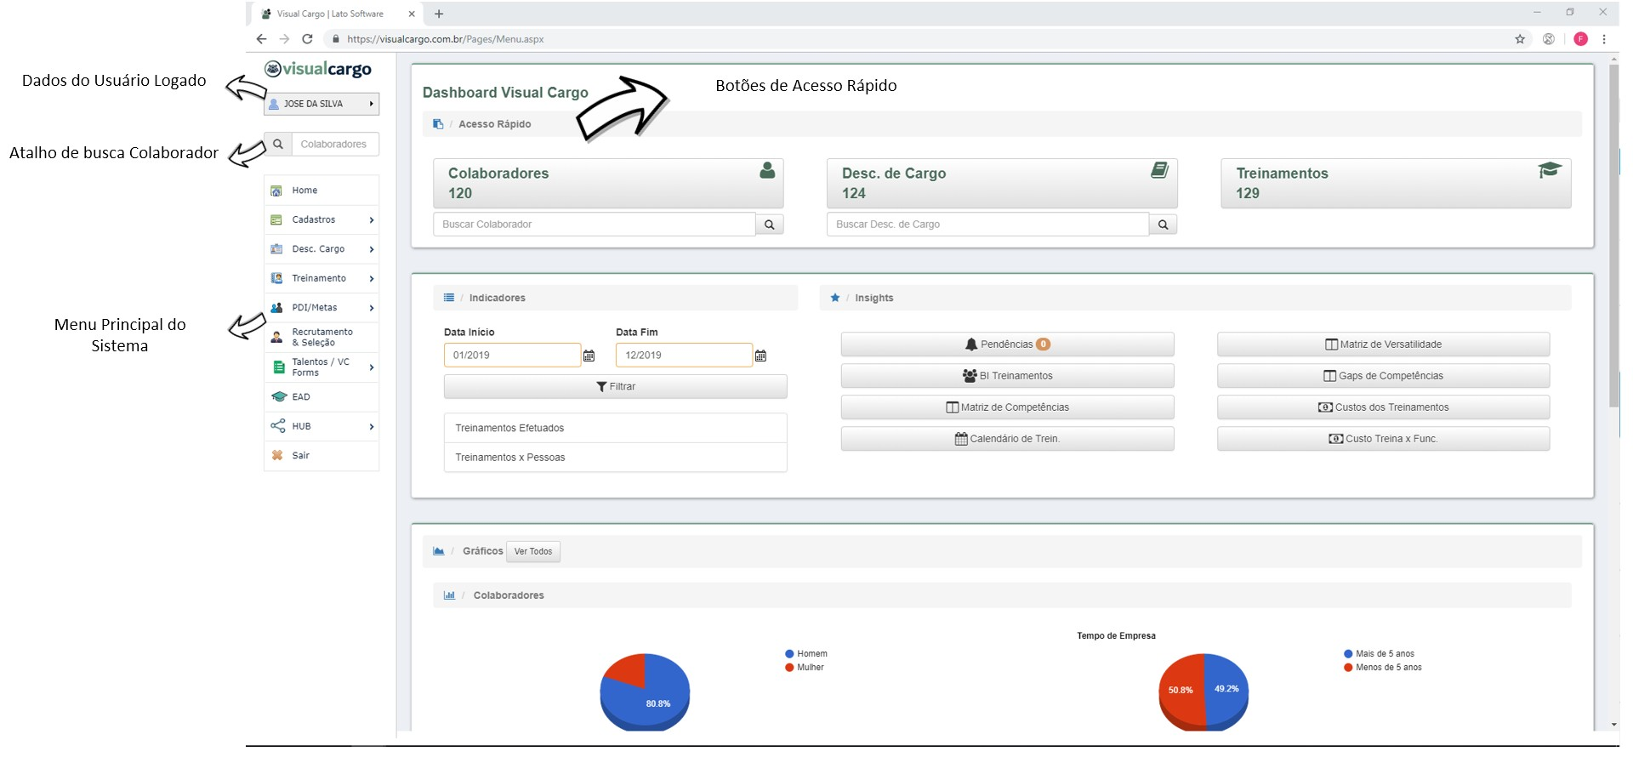
MENU PRINCIPAL DA PLATAFORMA
O menu principal da plataforma se apresenta da seguinte forma:
Do lado esquerdo fica posicionado o menu e seus respectivos módulos e funcionalidades, também do lado esquerdo temos os dados do usuário logado e o atalho rápido de
busca de colaboradores, que vamos detalhar no item seguinte.
Na parte principal da tela é onde se apresenta as funcionalidades e as telas que são acionadas pelo menu.

Slide 6
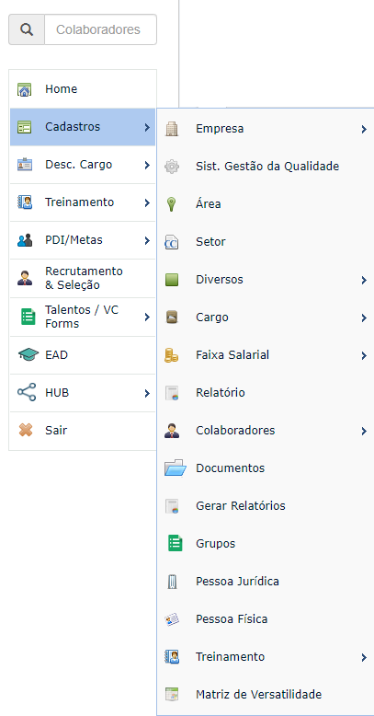
MENU LATERAL
No menu lateral do sistema, é onde fica o acesso de todas as funcionalidades da plataforma. Essa
funcionalidades são divididas por módulos, são eles:
Cadastros;
Desc. Cargo;
Treinamento;
PDI / Metas;
Recrutamento e Seleção;
Talentos / VC Forms;
EAD;
HUB.

Slide 7
Fluxo básico da Gestão de Treinamentos

Slide 8
Perguntas Frequentes na Gestão de Treinamentos
Onde cadastro um Treinamento?
Existe uma única tela do sistema de onde parte toda a gestão dos treinamento:
Cadastros > Treinamento > Treinamento
Clique aqui para ver detalhes da Funcionalidade
Onde lanço o vencimento de um Treinamento?
Na mesma tela acima. Existe um campo chamado Prazo(em meses): Prazo em meses que o treinamento terá validade, por exemplo, se informado 12 meses, o sistema irá contar a partir da dato do treinamento realizado pelo colaborador, quando deve ser seu vencimento.
Clique aqui para ver detalhes da Funcionalidade

Slide 9
Perguntas Frequentes na Gestão de Treinamentos
Como configurar um treinamento obrigatório?
Podemos definir treinamentos obrigatórios por:
Unidade (Caminho: Desc. Cargo > Treinamentos por Cargo e Unidade);
Departamento e Área (Caminho: Desc. Cargo > Treinamentos por Depto e Área);
Setor (Caminho: Desc. Cargo > Treinamentos por Cargo e Setor);
Cargo (Caminho: Desc. Cargo > Descrição de Cargo -> Botão Treinamentos);
Grupo (Ex.: Brigadistas, CIPEIROS. -> Caminho: Cadastros > Treinamento > Grupos);
Ou apenas para um único colaborador (Cadastros > Colaboradores > Colaboradores -> Botão “Propriedades”)

Slide 10
Perguntas Frequentes na Gestão de Treinamentos
Como criar novas turmas de treinamentos ?
Caso o treinamento já ocorreu, deve ir em:
Treinamento > Planejamento > Registro de Treinamentos Efetuados;
Caso o treinamento irá ocorrer, deve ir em:
Treinamento > Planejamento > Montagem de Treinamento Aprovado;
A diferença entre as telas é que na primeira não se faz necessário lançar a lista de presença, pois o treinamento já ocorreu, na segunda tela estamos planejando o treinamento, então temos que lançar a lista de presença na data que o treinamento ocorrer.

Slide 11
Perguntas Frequentes na Gestão de Treinamentos
Como lançamento de treinamentos realizados fora da empresa e antes da Matriz de treinamentos?
Caso o treinamento já ocorreu, deve ir em:
Treinamento > Planejamento > Registro de Treinamentos Efetuados;
Neste caso, se o colaborador estiver com o Certificado de Conclusão em mãos, você pode escanear e fazer o upload da imagem no registro dele.

Slide 12
Perguntas Frequentes na Gestão de Treinamentos
Como ver quais treinamentos estão pendentes de realização e ver antecipadamente quais irão vencer?
Esta informação pode ser vista em vários lugares, é possível receber um e-mail diário do resumo da auditoria de treinamentos, pode ser pela Matriz de Versatilidade ou pela Matriz Analítica.
Treinamento > Planejamento > Matriz Analítica: Tela com o objetivo de mostrar ao usuário de forma mais detalhada os status de cada treinamento, possibilitando a exportação para o Excel.
Cadastros > Matriz de Versatilidade: A Matriz de Versatilidade permite visualizar de forma gráfica os treinamentos faltantes para os cargos e seus respectivos ocupantes, ficando claro se o colaborador é apto ou não para realizar determinado trabalho, se tem treinamento em andamento ou planejado. É possível gerar a matriz seguindo uma classificação através dos filtros da tela, por Colaborador, Setor, Área, SGQ, Empresa/ Estabelecimento, Cargo do Colaborador ou Treinamento. Se não for selecionado nenhum filtro, a Matriz será gerada para todos os colaboradores. (Vídeo)

Slide 13
Perguntas Frequentes na Gestão de Treinamentos
Como funciona a matriz analítica?
Clique no Play para ver o vídeo

Slide 14
Perguntas Frequentes na Gestão de Treinamentos
Como cadastrar novos treinamentos por Cargo
Podemos definir treinamentos obrigatórios por:
Unidade (Caminho: Desc. Cargo > Treinamentos por Cargo e Unidade);
Departamento e Área (Caminho: Desc. Cargo > Treinamentos por Depto e Área);
Setor (Caminho: Desc. Cargo > Treinamentos por Cargo e Setor);
Cargo (Caminho: Desc. Cargo > Descrição de Cargo -> Botão Treinamentos);
Grupo (Ex.: Brigadistas, CIPEIROS. -> Caminho: Cadastros > Treinamento > Grupos);
Ou apenas para um único colaborador (Cadastros > Colaboradores > Colaboradores -> Botão “Propriedades”)

Slide 15
Perguntas Frequentes na Gestão de Treinamentos
Gerar relatório LNT
O Levantamento das Necessidades de Treinamento deve ser feito em 2 etapas:
Preparação:
Treinamento > Planejamento > Levantamento de Necessidade de Treinamento > Preparação
Veja mais detalhes aqui
Consulta Efetivação:
Treinamento > Planejamento > Levantamento de Necessidade de Treinamento > Consulta/Efetivação
Veja mais detalhes aqui

Slide 16
Entre em contato...
sistema@visualcargo.com.br

